Slide 1

OBSERVABILIDADE
Micael Costa Amorim

Slide 2

OBSERVABILIDADE
“Se refere à capacidade de entender o desempenho de uma aplicação com base em dados de saída, ou telemetria”

Slide 3
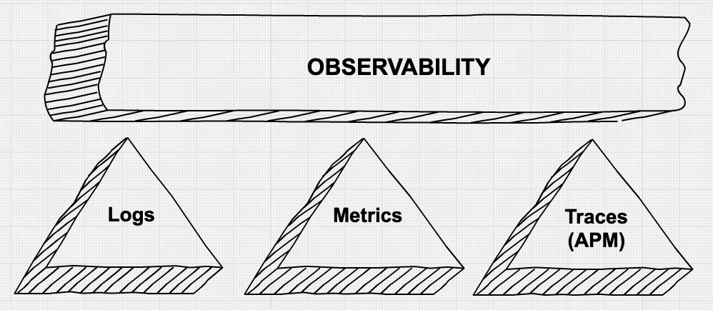
OBSERVABILIDADE

Slide 4
OBSERVABILIDADE
Log: Registro textual de eventos que ocorrem no sistema (Elastic Stack, Loki, GreyLog, Jaeger, Prometheus, ILogger);
Métrica: Representação numérica baseado em uma linha do tempo (Elastic Stack , New Relic, Data Dog, Prometheus, Jaeger);
Trace: Rastreamento de todo fluxo de uma requisição, correlação entre as requisições (Elastic Stack, Jaeger, Grafana, Application Insights);

Slide 5
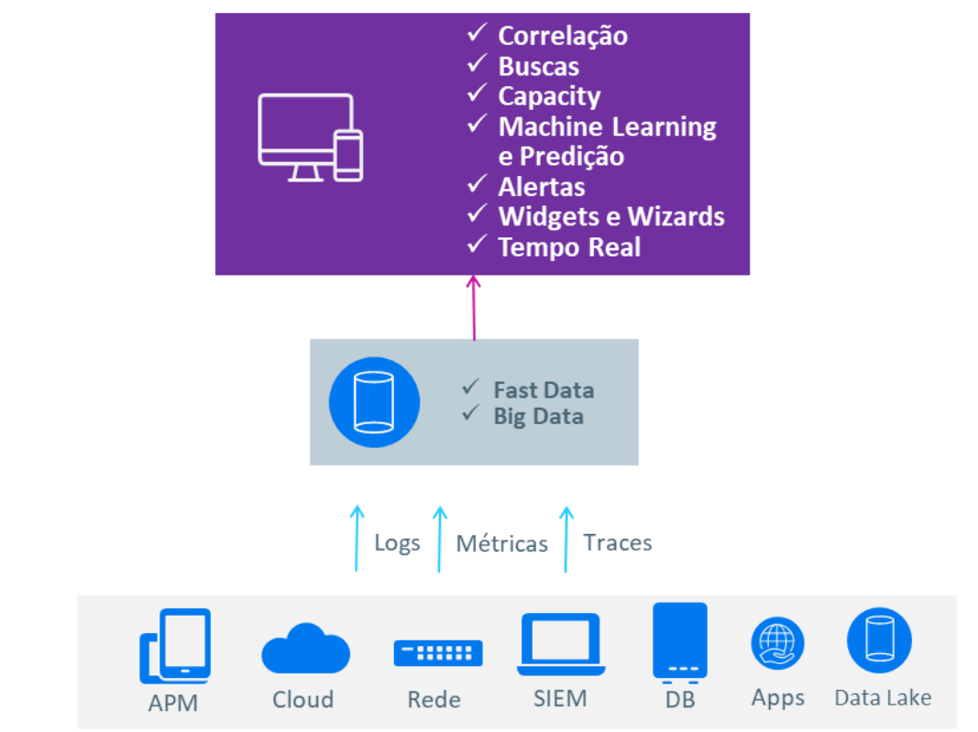
OBSERVABILIDADE

Slide 6
BENEFÍCIOS
Visão da performance da sua aplicação;
Inspeção e soluções de erros;
Tomada de decisão de negócio;
Análise e inspeção de vulnerabilidades;
Criação de alertas;
Auditoria de acessos;

Slide 7
FERRAMENTAS
DataDog;
New Relic;
DynaTrace;
Application Insights;
Elastic Stack;
Grafana;
...

Slide 8
PRINCIPAL DESAFIO
Acoplamento de ferramenta

Slide 9
OPENTELEMETRY
Framework de observabilidade agnóstico de fornecedores;
CNCF (Cloud Native Computing Foundation);
Composto com uma coleção de ferramentas para instrumentar, gerar, coletar e exportar dados de telemetria;
Trabalha com os três pilares da observabilidade;
Alta performance;
Independente de fabricante

Slide 10
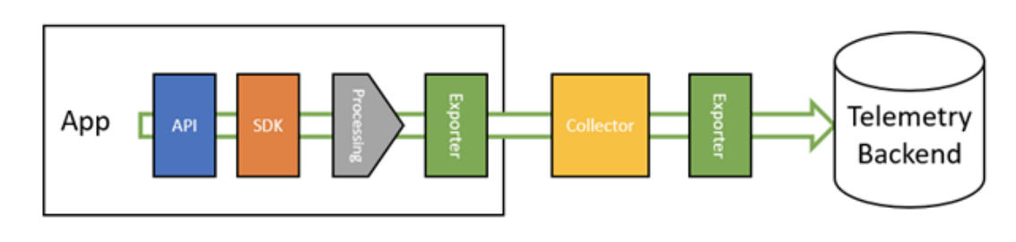
OPENTELEMETRY

Slide 11
OPENTELEMETRY
Exporters
Jaeger
Prometheus
Azure Monitor
Application Insights
New Relic
DynaTrace
OTLP
...
Linguagens suportadas
Java
Python
.NET
JavaScript
Node.js
Go
Rust
Erlang

Slide 12
DEMO

Slide 13

OBRIGADO!

